Slide 1

너를 위한 파이썬(Python) 정보은닉과 __dict__
강사 : 쿵스보이 (얼짱 뮤지션)

Slide 2




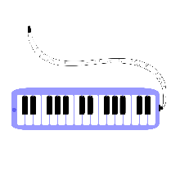



차 례
001
정보은닉과 __dict__
002
003
Notes:
https://wikidocs.net/91520

Slide 3
1
파이썬
001. 정보은닉과 __dict__

Slide 4
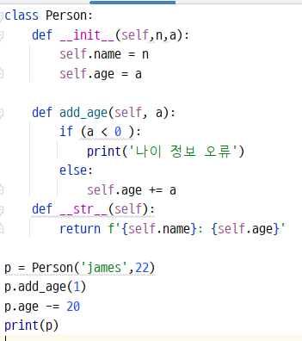
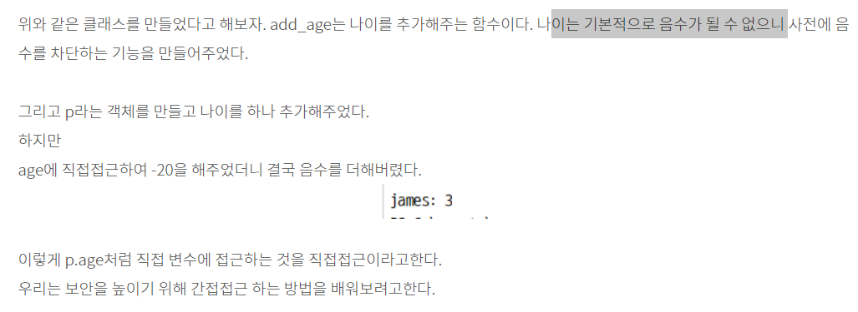
정보은닉과 __dict__
Notes:
https://taehyeki.tistory.com/214

Slide 5
정보은닉과 __dict__
Notes:
https://taehyeki.tistory.com/214

Slide 6
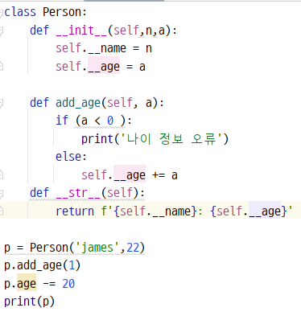
정보은닉과 __dict__
1
언더바 2개를 붙이기(우리는 보안을 높이기 위해 간접접근 하는 방법)
그 방법은 변수 이름 앞에 언더바 2개를 붙이는 것이다 __ 이렇게 붙이면 외부에서 접근을 못하도록 파이썬이 막아준다.
클래스 내에서는 당연히 __변수로 접근이 가능하다.
Notes:
https://taehyeki.tistory.com/214

Slide 7
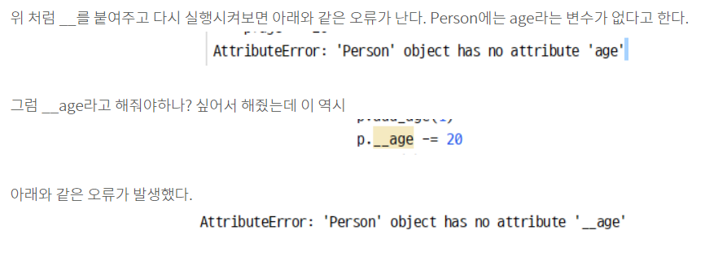
정보은닉과 __dict__
1
언더바 2개를 붙이기(우리는 보안을 높이기 위해 간접접근 하는 방법)
Notes:
https://taehyeki.tistory.com/214

Slide 8
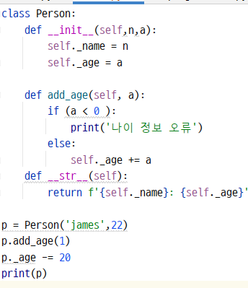
정보은닉과 __dict__
단 파이썬에서 언더바를 하나 _ 만 붙이는 경우도 있다. 이 경우에는 이 변수를 직접접근하지 말라는 뜻이다.
그렇다고는 해도 실제로 직접접근은 가능하다. 따라서 아래의 결과도 3이라는 숫자가 나오지만,
규칙을 정해 놓았다고 할 수 있다. 이 변수는 직접접근하지 마시오!
Notes:
https://taehyeki.tistory.com/214

Slide 9

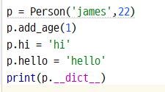
__dict__의 이해
클래스 인스턴스 내에는 해당 객체의 변수 정보를(속성 정보) 담고 있는 딕셔너리가 하나 존재한다.
객체 내에는 __dict__가 있으며 이는 딕셔너리이다.
__dict__에는 해당 객체의 변수 정보가 담긴다.
객체 생성 후 변수를 생성하여도 잘 출력이 된다.
Notes:
https://taehyeki.tistory.com/215

Slide 10
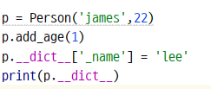
__dict__의 이해 - 2
이를 통해 알 수 있는 사실은 객체 내에 있는
변수의 값은 사실 __dict__를 통해서 관리가 된다는 것을 알 수 있다,
신기한 것이 __dict__를 통해서 값을 바꿀 수도 있다.
아래와 같이 __dict__를 통해서 가져온 값 중, _name의 value를 바꿔도 아래와 같이 출력이 된다.
모든 객체는 __dict__를 가지고 있고 객체의 정보가 __dict__에 담긴다.
서로 다른 메모리 상에 존재한다.
Notes:
https://taehyeki.tistory.com/215

Slide 11
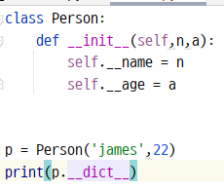
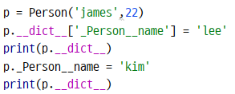

__dict__의 이해 - 3
다음 두 문장은 완전히 동일하다
p._n = 'lee'
p.__dict__['_n'] = 'lee'
__name이 _Person__name로 바뀐 것을 알 수 있다.
따라서 이름이 바뀌었으니 정보에 접근이 불가능 했던 것이다.
바뀐 이름으로 접근하면 사실 값이 변경이 가능했던 것이었다.
Notes:
https://taehyeki.tistory.com/215

